Slide 1
Как влияет интернет на подростков
К сожалению, наука и практика все ещё находятся в поиске ответов. Под сомнением пока даже само понимание такого феномена как «интернет-компьютерная зависимость». Зависимость или аддукция, с точки зрения медицины, это все-таки биохимический процесс, проходящий в мозге человека. Глубоких теоретико-эмпирических исследований на эту тему пока недостаточно, ввиду новизны наблюдаемого явления. Интересные исследования ведутся в Калифорнийском университете Лос-Анджелеса (UCLA) в отделении нейробиологии под руководством доктора Питера Уайброу.
Ученые-нейробиологи сравнили привлекательность компьютерных игр и привлекательность наркотиков для зависимых людей. Оказалось, что, когда обычные геймеры видели изображения из своей любимой игры, их мозг реагировал так же, как мозг наркомана при упоминании о дозе, а именно – выработкой дофамина – гормона «удовольствия»

Slide 2
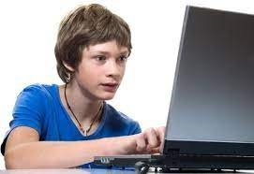
Как влияет интернет на подростков?
На мой взгляд, влияет. Особенно подвержены этому влиянию дети, имеющие трудности в реальной жизни: тяжёлая семейная обстановка, развод, длительная болезнь, гиперопека или отсутствие внимания со стороны родителей, трудности в учебе или в общении со сверстниками, заниженная самооценка. В параллельной реальности этих проблем нет, поэтому ребенок сбегает в мир, который удовлетворяет его естественные потребности: в стабильности, в комфорте, во внимании и признании. Интернет дает возможность окунуться в воображаемый мир, удовлетворить свою фантазию, отринуть скучные и неприятные будни. Поколение назад примерно ту же роль выполняли книги и хобби

Slide 3

Возраст ребёнка от 3 до 9 лет
Дошкольников и младших школьников (3 — 9 лет) интересует окружающий мир и возможности, которые тот им предоставляет. Они смотрят на виртуальное пространство и изучают его как часть обычного мира. «Что это? Как это сделано? А что будет, если сделать так?». Они экспериментируют также, как делали бы это в любой новой и интересной среде. Их увлекают игровые элементы: бонусы, баллы, уровни, и возможность заниматься широким кругом деятельности: строительство города, выбор персонажа, действия этого персонажа, прокачка навыков.

Slide 4
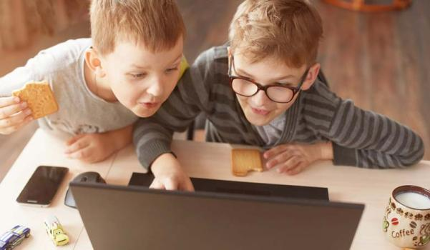
Возраст ребёнка от 10 до 15 лет
Чем старше ребенок (10-15 лет), тем сильнее выражена потребность в общении и признании. Поэтому растет интерес к сетевым многопользовательским играм, где есть другие участники и появляется возможность соревнования. Теперь в игре главное общение, принадлежность к определенной группе: чаты, гильдии, профессии. В виртуальном мире, зачастую, существует максимально упрощенная и понятная модель поведения в рамках установленных правил. Обладая небольшим опытом взаимодействия в реальной жизни, ребенок предпочитает действовать в условиях высокой определенности.

Slide 5
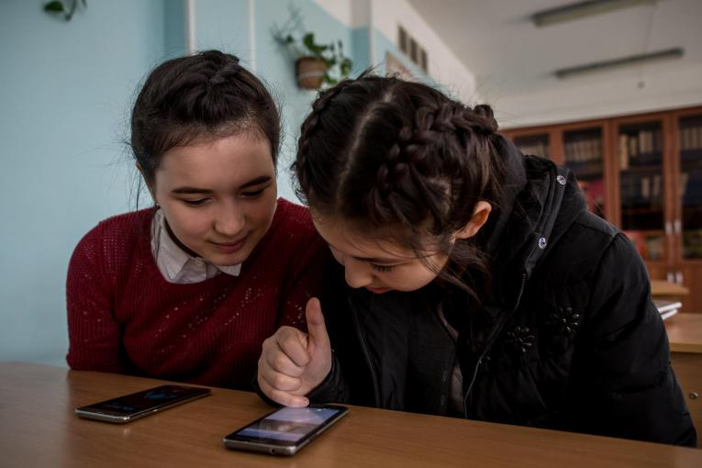
Возраст ребёнка от 16 лет
Старших подростков (16 лет и старше) интересуют вопросы касающееся их самих: «Как я выгляжу? Какой я? На что я способен? Как ко мне относятся? Что обо мне думают и говорят, особенно когда меня нет рядом?»
Отсюда огромное количество разных аккаунтов (отыгрывание ролей и образов), а также желание быть постоянно в курсе событий своего социального круга. На этом этапе игра нередко переходит в реальность, подростки встречаются и разыгрывают различные сценарии – ролевые игры. В этом кроется немалая опасность, ведь за игроком, который в игре представлялся 15-летним юношей, может оказаться совсем иная личность.

Slide 6

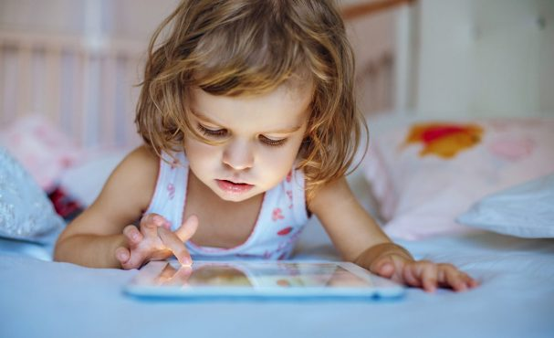
Как контролировать экранное время подростков?
Компьютер, интернет и социальные сети – многофункциональный инструмент, решающий огромное количество задач. Не вина инструмента в том, что им «забивают гвозди». Современные технологии стали неотъемлемой частью жизни человека и будут играть ещё большую роль в будущем наших детей. Поэтому запреты не имеют смысла. Необходимо формировать навык работы в цифровом мире, как естественный навык поколения, которому в этом мире жить.

